Slide 1

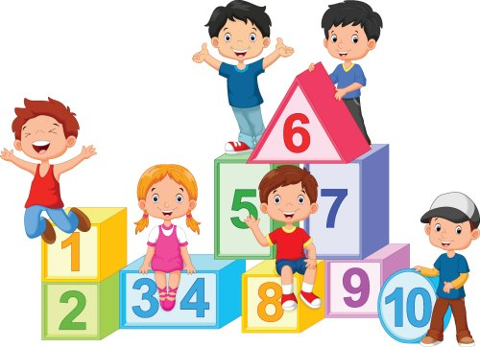
Thứ … ngày … tháng … năm 2022
Toán
SO SÁNH SỐ LỚN GẤP MẤY LẦN SỐ BÉ

Slide 2


Slide 3







BAN NHẠC GẤU CON

Slide 4




Giá trị của biểu thức : 27 – 7 + 30 =
30
50
40
60

Slide 5
Giá trị của biểu thức : 60 + 50 – 20 =
60
90
70
80

Slide 6
Giá trị của biểu thức : 9 x 4
32
36
34
38

Slide 7


Slide 8
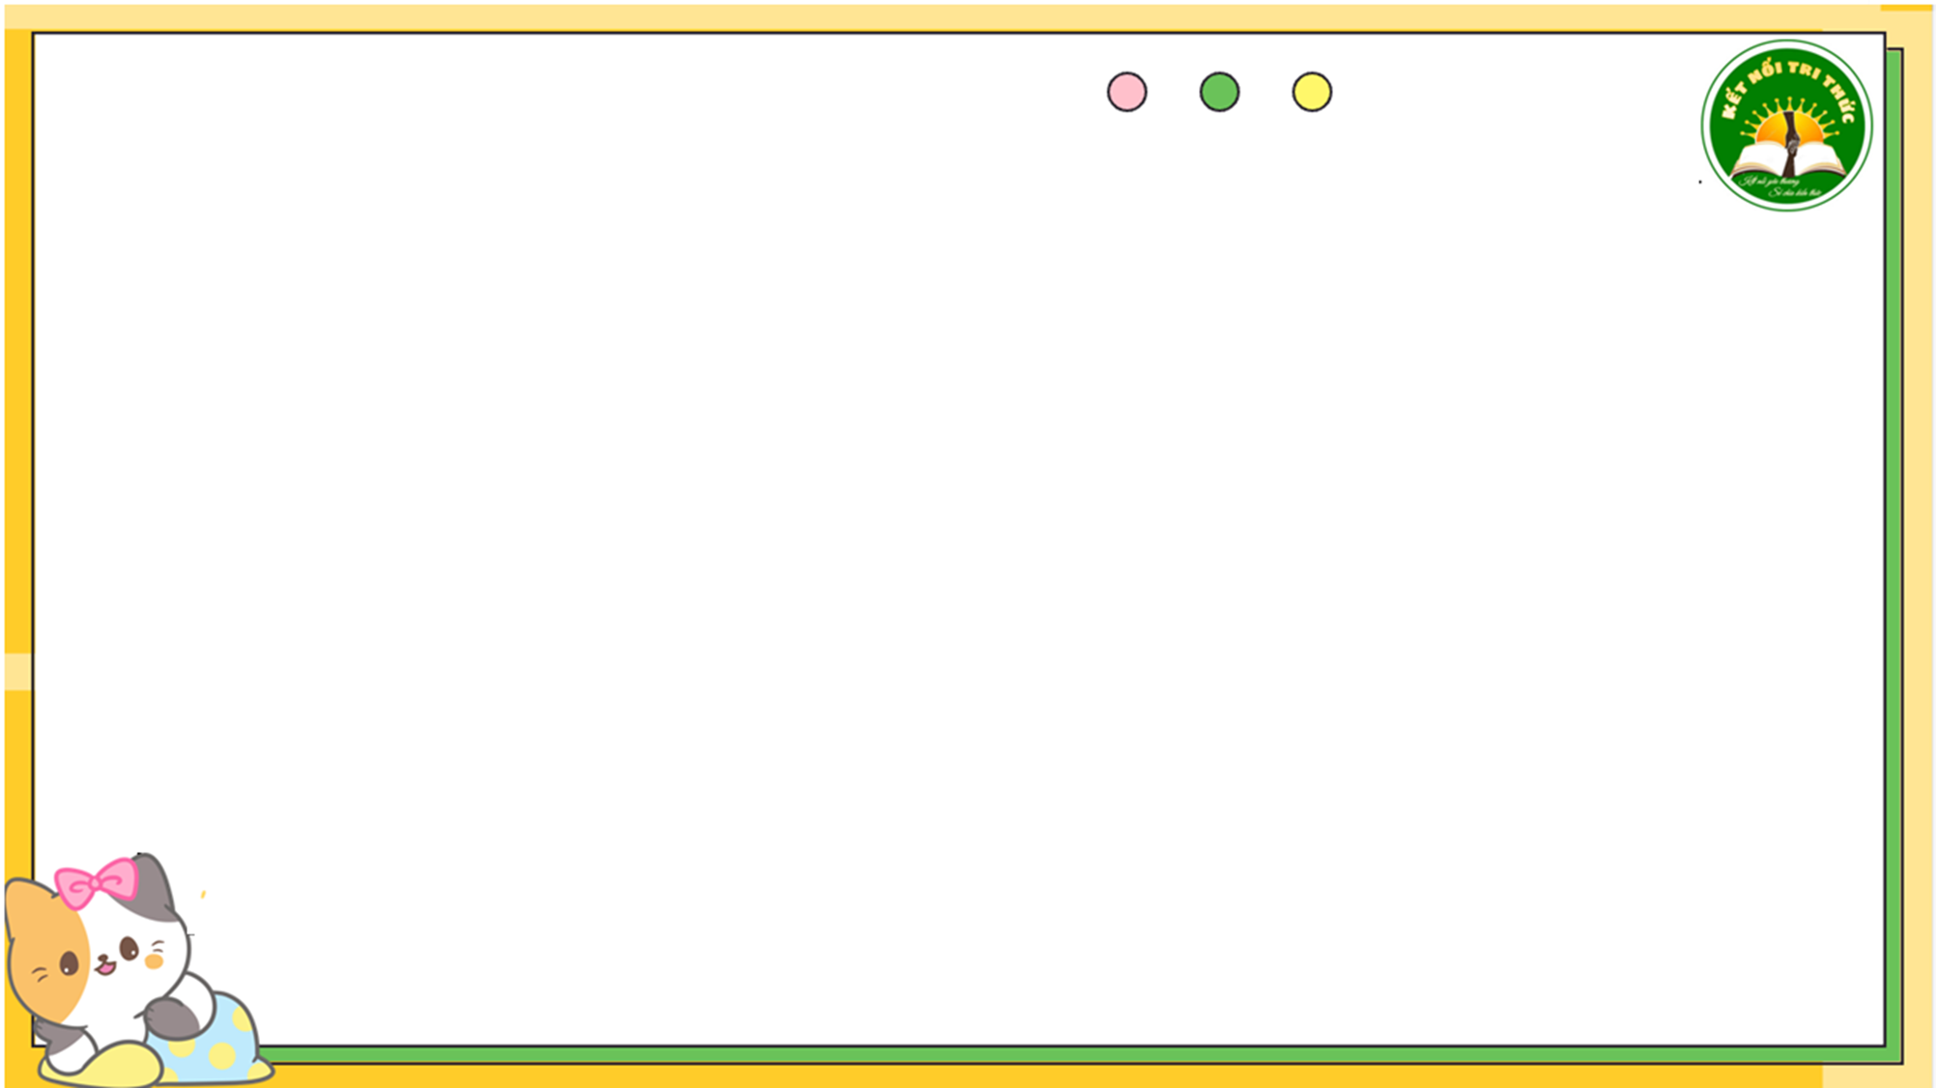





Số ô tô ở hàng trên gấp mấy lần số ô tô ở hàng dưới ?
* Muốn tìm số lớn gấp mấy lần số bé, ta lấy số lớn chia cho số bé.

Slide 9


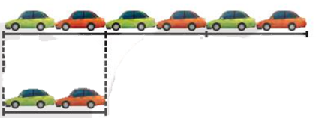

Số ô tô ở hàng dưới gấp lên 3 lần ta được số ô tô ở hàng trên :
2 x 3 = 6 ( ô tô)
Số ô tô ở hàng trên gấp số ô tô ở hàng dưới số lần là :
6 : 2 = 3 ( lần)

Slide 10
Hàng trên có 6 ô tô, hàng dưới có 2 ô tô. Hỏi số ô tô ở hàng trên gấp mấy lần số ô tô ở hàng dưới?
+ Số ô tô ở hàng dưới gấp lên 3 lần thì được số ô tô ở hàng trên :
2 x 3 = 6( ô tô)
+ Số ô tô ở hàng trên gấp số ô tô ở hàng dưới số lần là :
6 : 2 = 3 ( lần)
* Muốn tìm số lớn gấp mấy lần số bé, ta lấy số lớn chia cho số bé.

Slide 11


b) Đoạn thẳng AB dài 8cm, đoạn thẳng CD dài 2cm. Hỏi đoạn thẳng AB dài gấp mấy lần đoạn thẳng CD?
Tóm tắt:
Bài giải:
Đoạn thẳng AB dài gấp đoạn thẳng CD số lần là:
8 : 2 = 4 (lần)
Đáp số : 4 lần

Slide 12

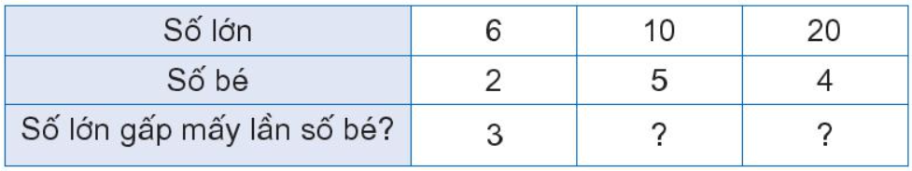
1
Số ?
Muốn tìm số lớn gấp mấy lần số bé ta lấy số lớn chia cho số bé.
2
5

Slide 13
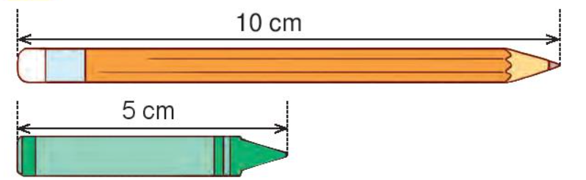
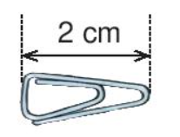


2
Số ?
2
5
- Để tìm bút chì dài gấp mấy lần bút sáp ta lấy độ dài của bút chì chia cho độ dài của bút sáp.
- Để tìm bút chì dài gấp mấy lần cái ghim ta lấy độ dài của bút chì chia cho độ dài của cái ghim.

Slide 14

2
Số ?
a) Bút chì dài gấp bút sáp số lần là 10 : 5 = 2 (lần)
b) Bút chì dài gấp cái ghim số lần là 10 : 2 = 5 (cm)

Slide 15

Củng cố - dặn dò

Slide 16

Hẹn gặp lại các em!

Slide 17
Thứ … ngày … tháng … năm 2022
Toán
SO SÁNH SỐ LỚN GẤP MẤY LẦN SỐ BÉ

Slide 18

Tiết 2

Slide 19

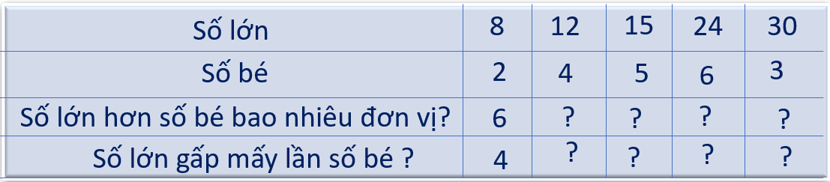
1
Số?
8
10
18
27
3
3
4
10
- Muốn tìm số lớn hơn số bé bao nhiêu đơn vị ta lấy số lớn trừ số bé.
- Muốn tìm số lớn gấp mấy lần số bé ta lấy số lớn chia cho số bé.

Slide 20
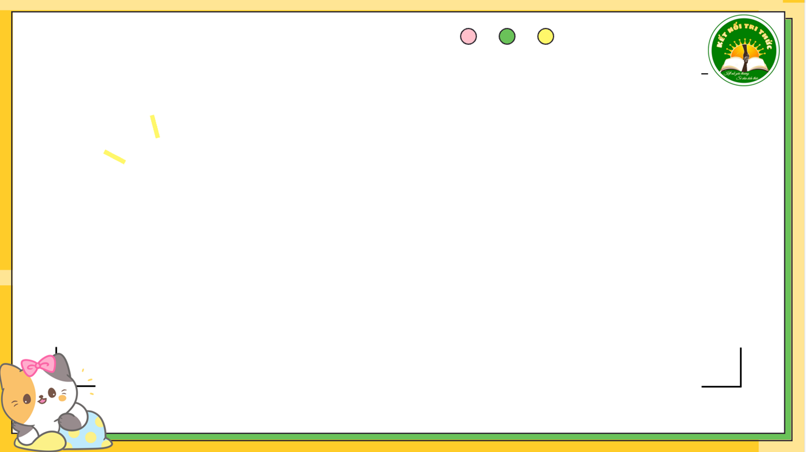
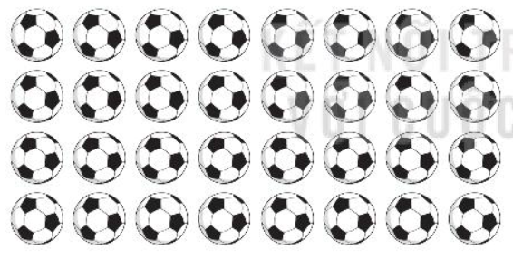


2
Có 32 quả bóng xếp thành các hàng, các cột như sau:
a) Số?
b) Số quả bóng trong một hàng gấp mấy lần số quả bóng trong một cột?

Slide 21
2
Bước 1: Quan sát tranh và đếm số quả bóng trong mỗi hàng và mỗi cột.
Bước 2: Để tìm số quả bóng trong một hàng gấp mấy lần số quả bóng trong một cột ta lấy số quả bóng tỏng một hàng chia cho số quả bóng trong một cột.
Mỗi hàng có 8 quả bóng.
Mỗi cột có 4 quả bóng.
Số quả bóng trong một hàng gấp 2 lần số quả bóng trong
một cột.
(Vì 8 : 4 = 2 lần)

Slide 22


3
Thuyền lớn chở 24 khách du lịch, thuyền nhỏ chở 6 khách du lịch. Hỏi:
Thuyền lớn chở nhiều hơn thuyền nhỏ bao nhiêu khách du lịch?
Số khách ở thuyền lớn gấp mấy lần số khách ở thuyền nhỏ?
a) Thuyền lớn chở nhiều hơn thuyền nhỏ 18 khách du lịch.
b) Số khách ở thuyền lớn gấp 4 lần thuyền nhỏ.

Slide 23
3
a) Thuyền lớn chở nhiều hơn thuyền nhỏ số khách du lịch là:
24 - 6 = 18 (khách)
b) Số khách ở thuyền lớn gấp số khách ở thuyền nhỏ số lần là:
24 : 6 = 4 (lần)
Đáp số: a) 18 khách
b) 4 lần
a) Số khách thuyền lớn chở nhiều hơn thuyền nhỏ = Số khách ở thuyền lớn - Số khách ở thuyền nhỏ
b) Số khách ở thuyền lớn gấp số khách ở thuyền nhỏ số lần = Số khách ở thuyền lớn : Số khách ở thuyền nhỏ.

Slide 24
Củng cố - dặn dò

Slide 25
Hẹn gặp lại các em!

